Slide 1
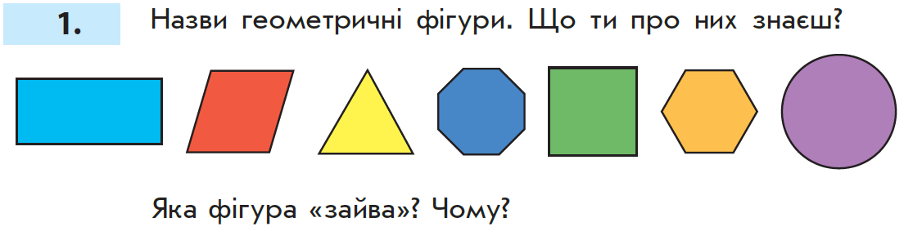
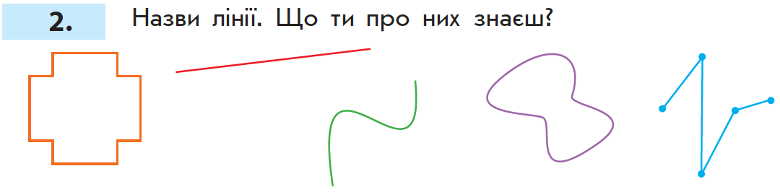
Круг. Коло (2-й клас). Підготовка

Slide 2
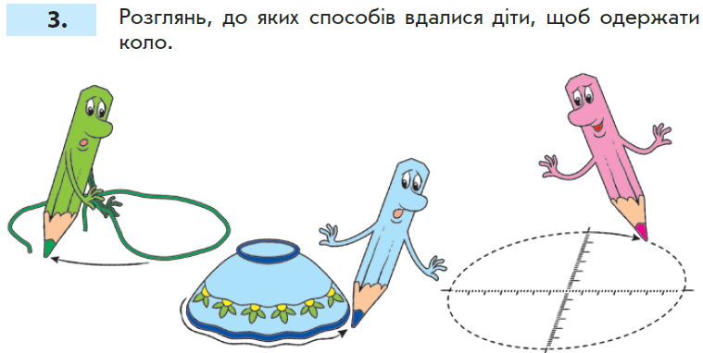
Одержання кола

Slide 3
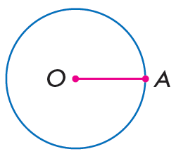
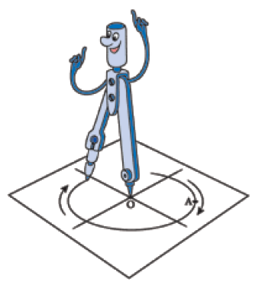


Коло. Круг

Slide 4
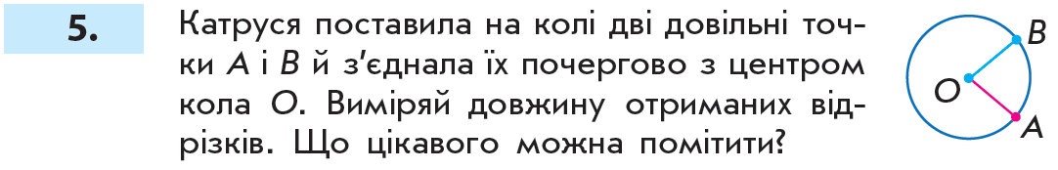

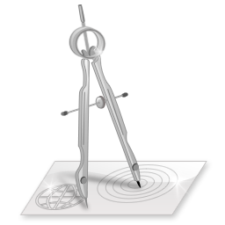
Радіус кола
А
О
В

Slide 5
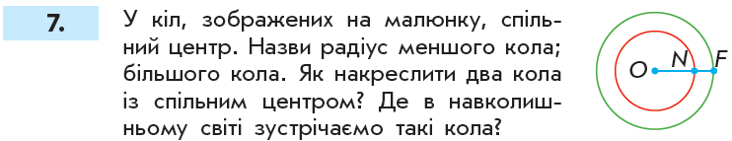
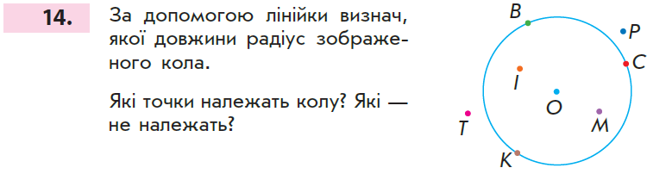
Формування поняття про радіус кола

Slide 6
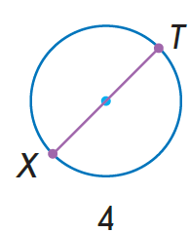
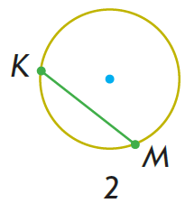
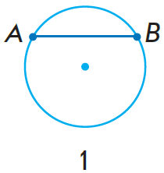
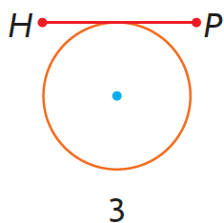
Формування поняття про діаметр кола

Slide 7
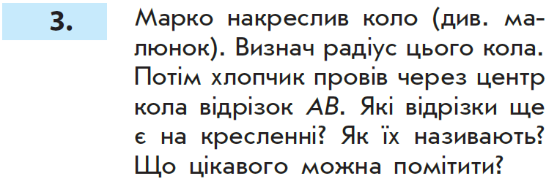
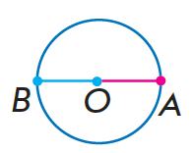

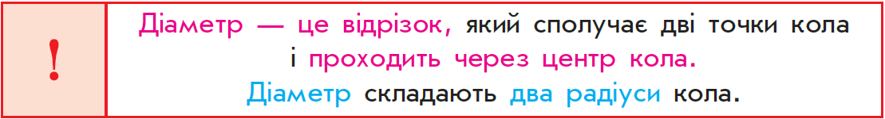
Формування поняття про діаметр кола

Slide 8

Формування поняття про діаметр кола
О
А
В

Slide 9
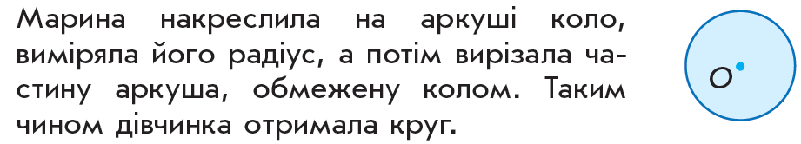

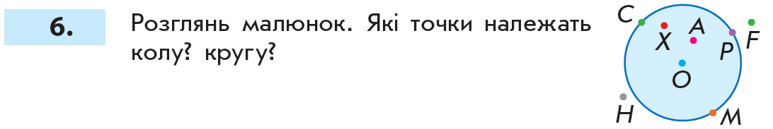
Круг

Slide 10
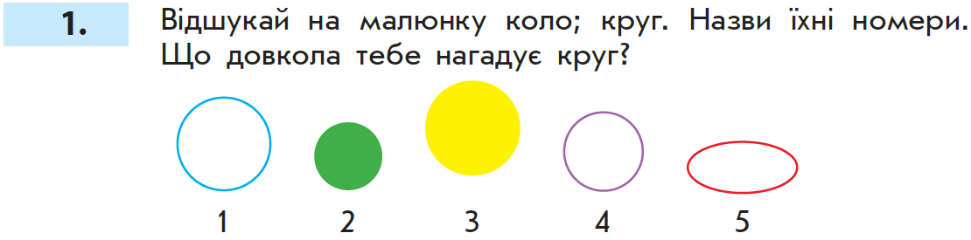
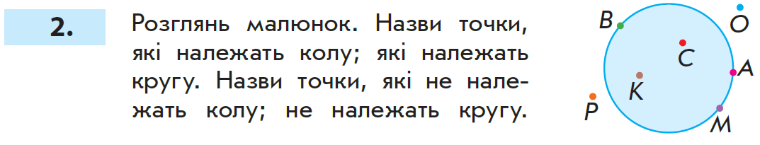
Формування поняття про коло, круг

Slide 11
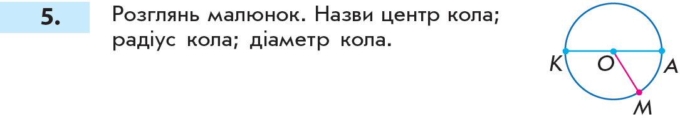
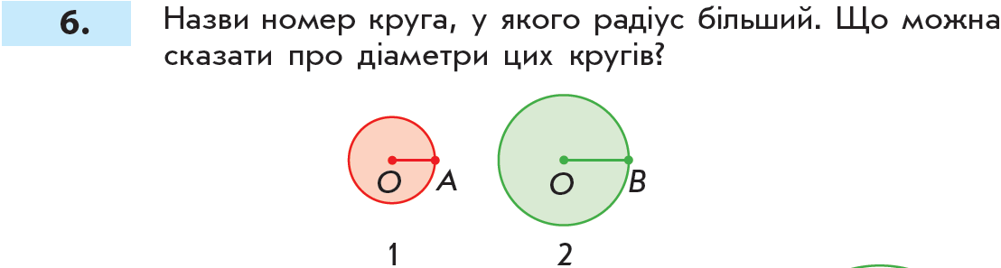
Формування поняття про діаметр кола

Slide 12
Просторові відношення. Геометричні фігури.
Нова навчальна програма 2011 р. (зі змінами 2015 р.) 3 клас
Зміст навчального матеріалу | Державні вимоги до рівня загальноосвітньої підготовки учнів
Узагальнення і систематизація навчального матеріалу за 2-й клас. Пряма, промінь, відрізок. Кількість прямих, яку можна провести через одну точку; через дві точки. | розуміє, що через одну точку можна провести безліч прямих;
Кути. Прямий кут, непрямі кути. | розрізняє прямі й непрямі кути; будує прямий кут за допомогою лінійки на аркуші паперу у клітинку;

Slide 13
Просторові відношення. Геометричні фігури.
Нова навчальна програма 2011 р. (зі змінами 2015 р.) 3 клас
Зміст навчального матеріалу | Державні вимоги до рівня загальноосвітньої підготовки учнів
Многокутник та його елементи. Прямокутник (квадрат). Побудова прямокутника (квадрата) за допомогою креслярських інструментів. | позначає на рисунку, показує на моделі фігури елементи многокутника – сторони, вершини, кути; називає характерні ознаки прямокутника (квадрата); будує прямокутник (квадрат) із заданими довжинами сторін за допомогою лінійки на аркуші в клітинку; класифікує кути та многокутники за певними ознаками;
Коло і круг. Елементи кола й круга. Центр, радіус, діаметр, їх позначення. Побудова кола (круга) | розрізняє коло і круг; будує коло (круг) заданого радіуса за допомогою циркуля; позначає на рисунку елементи кола та круга: центр, радіус, діаметр;

Slide 14
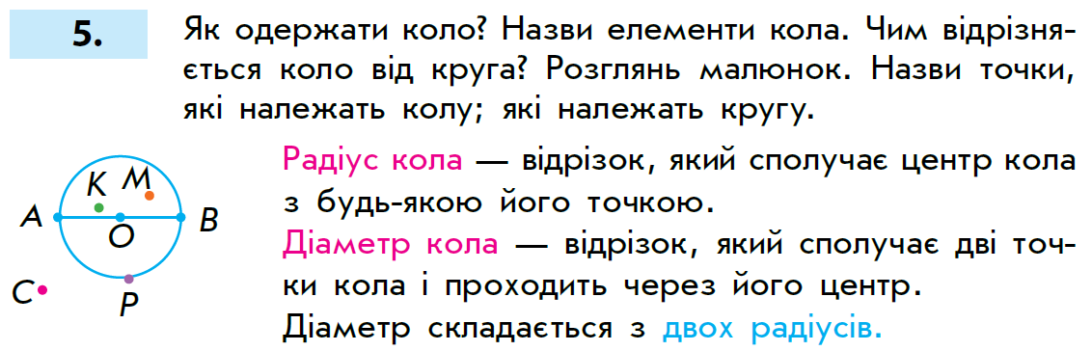
Коло

Slide 15
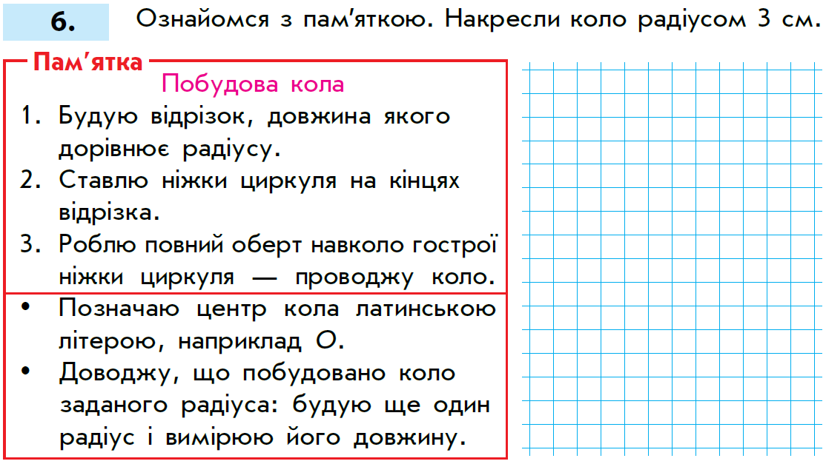
Побудова кола
В
О
А

Slide 16
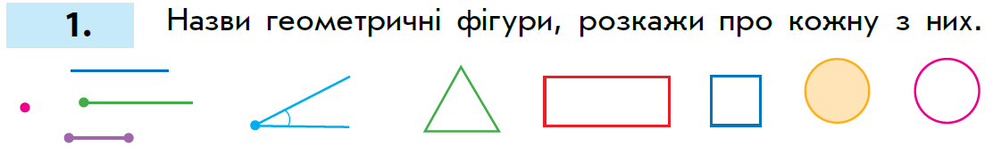
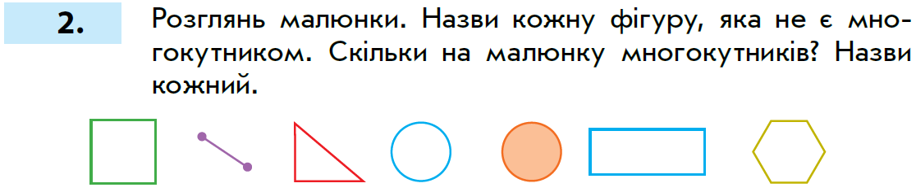
Задачі геометричного змісту

Slide 17
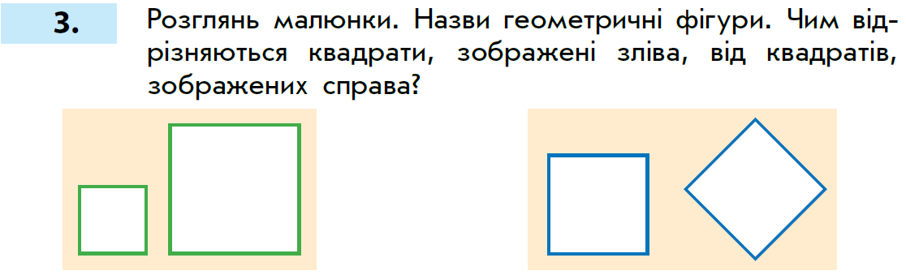
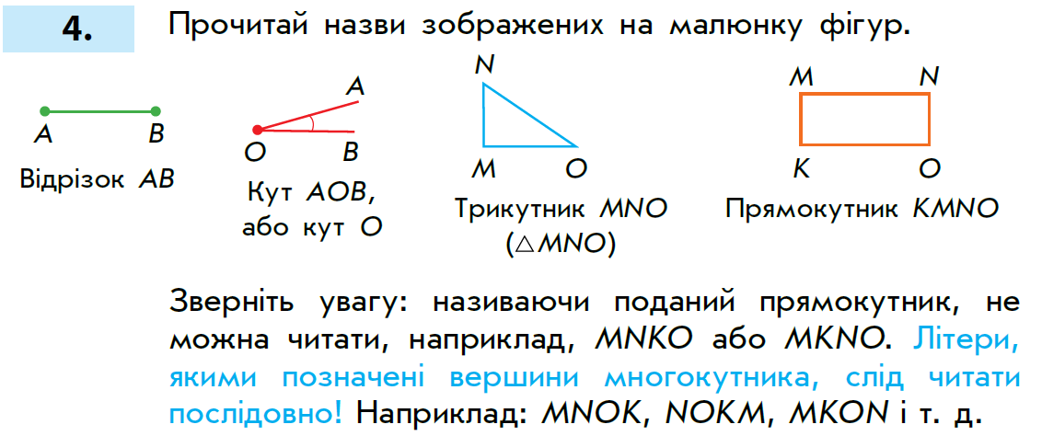

Slide 18
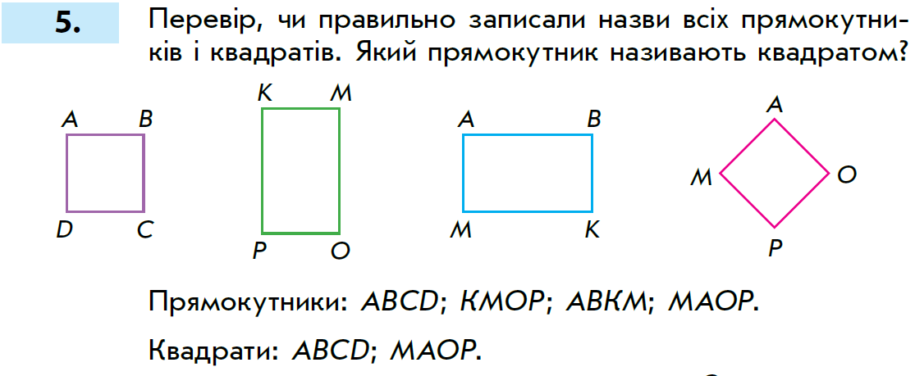
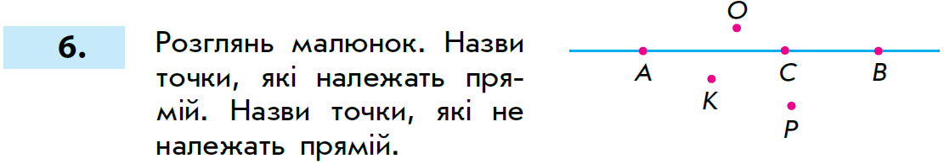

Slide 19
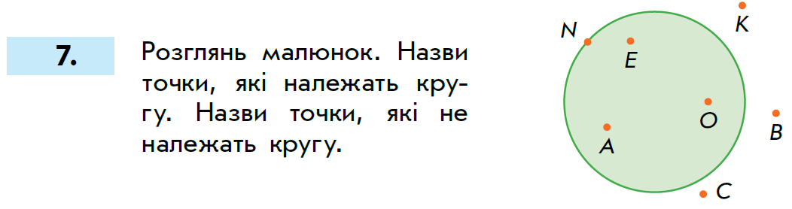
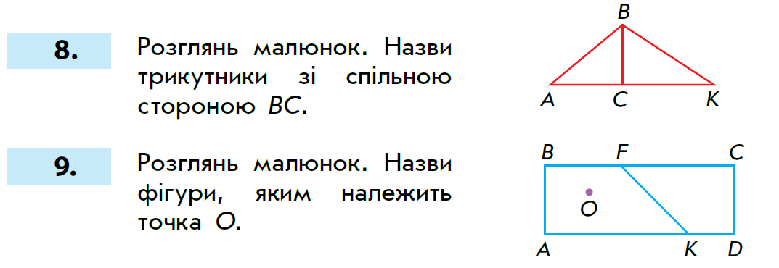

Slide 20
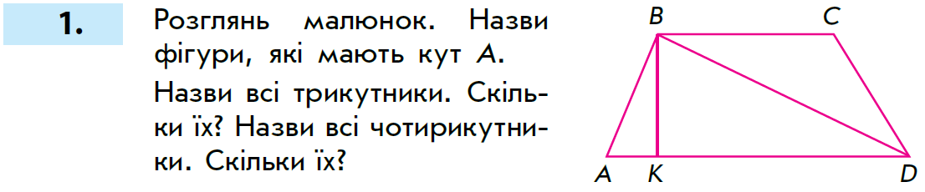
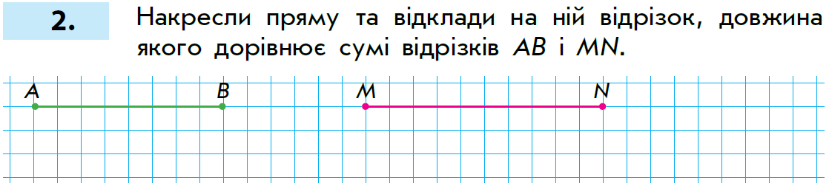

Slide 21
